Slide 1
PHP with MySQL
PHP 與MySQL 運作
建立與關閉資料連線
選擇資料庫
資料表查詢-利用SQL 指令

Slide 2
PHP Connect to MySQL
MySQLi extension ("i" stands for improved)
MySQLi Object-Oriented
MySQLi Procedural
PDO (PHP Data Objects)
PDO will work on 12 different database systems, whereas MySQLi will only work with MySQL databases.
https://www.w3schools.com/php/php_mysql_connect.asp

Slide 3
PHP 在使用 MySQL 資料庫的資源時，必須經過以下的流程：
建立連線
(設定字元集與連線校對)
選擇資料庫
操作資料表
取得結果
讀取資料回傳
關閉連結

Slide 4
建立資料連線
PHP 要使用 MySQL 資料庫的資源，首先要建立與資料庫伺服器之間的連線。
在資源使用完畢之後，必須要關閉資料的連線，將佔用的資源釋放。
mysqli_connect()：建立資料連結
在 PHP 中可以使用 mysqli_connect() 函式建立與 MySQL之間的連線，其語法格式如下：
mysqli_connect(MySQL伺服器位址, 帳號, 密碼, 資料庫名稱);

Slide 5
建立資料連線
建立「資料連線」範例
$db_link= mysqli_connect('127.0.0.1', 'root', 'pwd999', 'studdb');
// $db_link 稱為連接識別碼(link identifier)
而為因應可能出現的錯誤（如資料庫未啟動、連線埠口被佔用等問題），此一指令最好加上錯誤處理機制如下：
$db_link = mysqli_connect('localhost', 'root', 'pwd999', 'studdb')
or die("Could not connect : " . mysqli_connect_error());
或是
$db_link =@mysqli_connect('localhost', 'root', 'pwd999', 'studdb');
if (!$db_link)
die("Could not connect : " . mysqli_connect_error());

Slide 6
mysqli_connect_errno() mysqli_connect_error()
mysqli_connect_errno( )
An error code for the last connection attempt, if it failed.
Zero means no error occurred.
A string that describes the error.
null is returned if no error occurred.
mysqli_connect_error( )
<?php
$db_link = mysqli_connect("localhost","studDB","pwd999","studdb");
// Check connection
if (mysqli_connect_errno()) {
echo "Failed to connect to MySQL: " . mysqli_connect_error();
exit();
}
?>

Slide 7
設定字元集與連線校對
如果 MySQL 資料庫本身的字元集與連線校對使用 big5 繁體中文，而 PHP 程式中卻是使用 utf-8 的編碼進行連線，顯示結果會有亂碼。
➔ 統一使用 utf-8 的字元集與連線校對
在建立資料連線之後必須馬上宣告字元集與連線校對。
可使用mysqli_set_charset () 或 mysqli_query()函式進行設定，指令如下:
mysqli_set_charset($db_link,'utf8mb4');
或
mysqli_query($db_link, "SET NAMES 'utf8mb4'");

Slide 8
建立連線引入檔
在 PHP 程式中若要使用 MySQL 資料庫伺服器中的資源，都必須經過建立資料連線，一直到設定字元集與連線校對的步驟。
可將此標準流程中的共同使用的程式碼儲存為一個單獨的檔案。(例如: connMysql.php)
無論哪個程式頁面需要使用到資料庫時就將這個檔案引入，即可完成使用資料庫前這一系列的動作。
include 'connMysql.php';
可提高開發程式的效率，未來維護更加方便。

Slide 9
連線引入檔範例
connMysql.php
<?php
//資料庫主機設定
$db_host = "localhost";
$db_username = "studdb";
$db_password = “pwd999";
//連線伺服器
$db_link = @mysqli_connect($db_host, $db_username, $db_password, 'studdb');
if (!$db_link) die("資料連結失敗！");
//設定字元集與連線校對
mysqli_set_charset($db_link, 'utf8mb4');
?>
<?php
header("Content-Type: text/html; charset=utf-8");
include "connMysql.php";
$sql_query = "SELECT * FROM `students`";
$result = mysqli_query($db_link, $sql_query);
…

Slide 10
選擇資料庫
在成功的建立與資料連線後，在 PHP 中可以使用 mysqli_select_db() 函式選擇使用的資料庫，其語法格式如下：
也可利用mysql_query指令達成相同功能
「選擇資料庫」範例
mysqli_select_db($db_link, "dbname");
或
mysqli_query($db_link, "use dbname");
mysqli_select_db(連接識別碼, 資料庫名稱);
mysqli_query(連接識別碼, "use 資料庫名稱 ");

Slide 11
執行資料表查詢
當成功建立資料連線、選好資料庫之後，就可以對資料表執行資料的查詢、新增、更新或刪除等動作。
我們可以使用 mysqli_query() 函式在 MySQL 中「執行 SQL 指令」，其語法格式如下：
「資料表查詢」範例
$result= mysqli_query($db_link, "select * from `students`");
mysqli_query(連接識別碼, SQL 指令字串);

Slide 12
分析表身 (取得查詢資料)
由資料庫回傳的資料分成兩個部分，
「表頭」，也就是所傳回資料的欄位名稱，
「表身」，也就是分析傳回的資料內容。
取得查詢資料，依索引方式不同，可使用以下三種不同指令:
mysqli_fetch_row( ): 以"整數"為索引
mysqli_fetch_assoc( ): 以"欄位名稱"為索引
mysqli_fetch_array( ): 以"整數"及"欄位名稱"為索引均可

Slide 13
mysqli_fetch_row( ) -以整數為索引
利用「整數」為索引，其指令為mysqli_fetch_row( )格式如下:
讀取查詢結果中的一筆資料，存成一個「陣列」，若到達記錄的底部就會回傳 false
例:
$row_result = mysqli_fetch_row($result);
mysqli_fetch_row(資源識別碼)

Slide 14
分析表身-以整數為索引範例
<?php
include "connMysql.php";
$sql_query = "SELECT * FROM `students`";
$result = mysqli_query($db_link, $sql_query);
while ($row_result=mysqli_fetch_row($result)) {
foreach($row_result as $item => $value)
echo $item = $value <br />";
echo "<hr />";
}
?>

Slide 15
分析表身-以欄位為索引範例
<?php
include "connMysql.php";
$sql_query = "SELECT * FROM `students`";
$result = mysqli_query($db_link, $sql_query);
while($row_result=mysqli_fetch_assoc($result)) {
foreach($row_result as $item => $value)
echo $item = $value<br />";
echo "<hr />";
}
?>

Slide 16
分析表身-以「整數及欄位名稱」為索引
<?php
include "connMysql.php";
$sql_query = "SELECT * FROM `students`";
$result = mysqli_query($db_link, $sql_query);
while($row_result=mysqli_fetch_array($result)) {
foreach($row_result as $item => $value)
echo $item = $value <br />";
echo "<hr />";
}
?>

Slide 17
移動記錄指標
無論使用 mysqli_fetch_row()、mysqli_fetch_assoc() 或 mysqli_fetch_array() 函式，每執行一次資料識別碼中的記錄指標只會向下移動一筆。如果我們想在執行查詢後可以直接前往指定的記錄所在，可以使用 mysqli_data_seek() 函式，其語法格式如下：
mysqli_data_seek(資源識別碼, 記錄指標位置)

Slide 18
分析表頭
由資料庫回傳的資料分成兩個部分，
「表頭」，也就是所傳回資料的欄位名稱，
「表身」，也就是分析傳回的資料內容。
在PHP 中可利用mysqli_fetch_field()指令，從表頭逐一取得欄位，其指令格式如下:
而因SQL查詢子句的不同，所傳回的表頭欄位數也不同，因此通常以while指令進行分析
mysqli_fetch_field(資源識別碼)

Slide 19
分析表頭範例(補充)
<?php
include("connMysql.php");
$sql_query = "SELECT * FROM `students`";
$result = mysqli_query($db_link, $sql_query);
…
echo "<table><tr>";
while ($field = mysqli_fetch_field($result)) {
echo "<th>{$field->name}</th>";
}
echo "</tr></table>";
?>
Notes:
http://127.0.0.1/example_gotop/ch14/php_mysql_field.php

Slide 20
取得所有欄位: mysql_fetch_fields( )
<?php
include("connMysql.php");
$sql_query = "SELECT * FROM `students`";
$result = mysqli_query($db_link, $sql_query);
…
echo "<table><tr>";
$fieldInfo = mysqli_fetch_fields($result);
foreach ($fieldInfo as $fi) {
$fName= $fi->name;
echo "<th>$fName</th>";
}
echo "</tr></table>";
?>

Slide 21
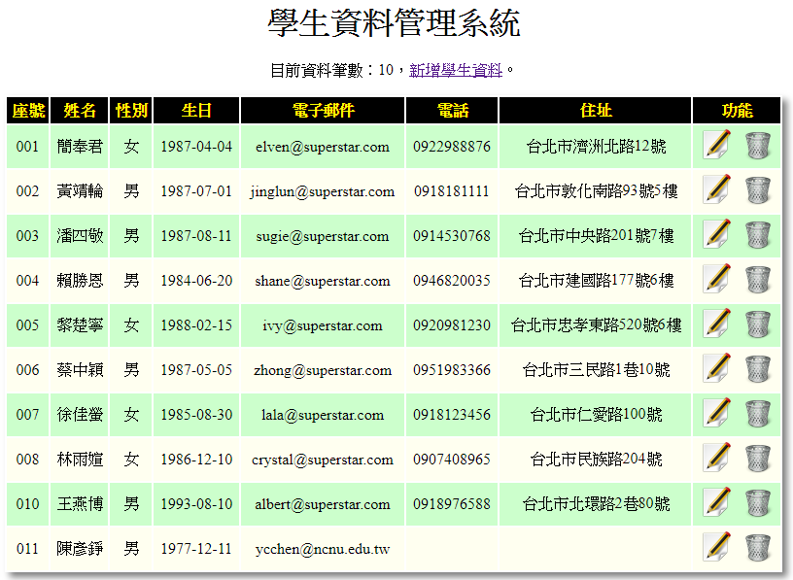
學生資料管理系統
http://ycchen.im.ncnu.edu.tw/www2011/lab/iClass.zip

Slide 22
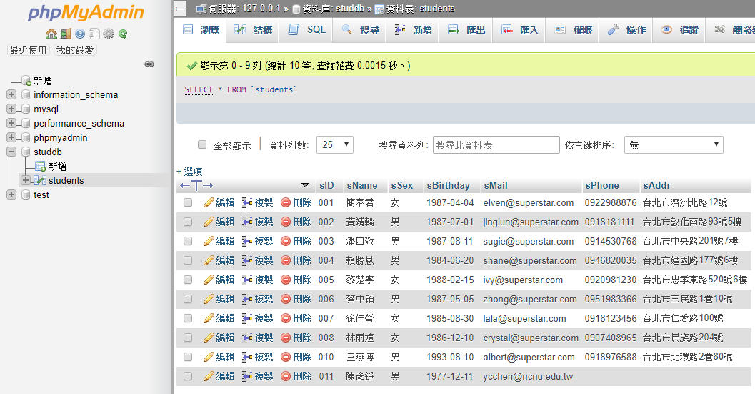
database: studdb, table: students

Slide 23
引入檔: connMysql.php
<?php
//資料庫主機設定
$db_host = "127.0.0.1";
$db_username = "studDB";
$db_password = “pwd999";
$db_name = "studdb";
//連線伺服器
$db_link = @mysqli_connect($db_host, $db_username, $db_password, $db_name);
if (!$db_link) die("資料連結失敗！");
//設定字元集與連線校對
mysqli_set_charset($db_link, 'utf8mb4');
?>

Slide 24
data.php (1/3)
<?php
include "connMysql.php";
$sql_query = "SELECT * FROM `students`";
$result = mysqli_query($db_link, $sql_query);
$total_records = mysqli_num_rows($result);
?>

Slide 25
data.php (2/3)
<h1 align="center">學生資料管理系統</h1>
<p align="center">目前資料筆數：<?php echo $total_records;?>， <a href="add.php">新增學生資料</a>。</p>
<table border="1" align="center">
<!-- 表格表頭 -->
<tr>
<th>座號</th><th>姓名</th><th>性別</th><th>生日</th>
<th>電子郵件</th><th>電話</th><th>住址</th><th>功能</th>
</tr>

Slide 26
data.php (3/3)
<?php
while ($row_result=mysqli_fetch_assoc($result)) {
echo "<tr>";
echo "<td>".$row_result["sID"]."</td>";
echo "<td>".$row_result["sName"]."</td>";
echo "<td>".$row_result["sSex"]."</td>";
echo "<td>".$row_result["sBirthday"]."</td>";
echo "<td>".$row_result["sMail"]."</td>";
echo "<td>".$row_result["sPhone"]."</td>";
echo "<td>".$row_result["sAddr"]."</td>";
echo "<td><a href='update.php?id=".$row_result["sID"]."'> <img src=\"icon-update.png\" title=\"修改\" /></a> &nbsp;&nbsp;";
echo "<a href='delete.php?id=".$row_result["sID"]."'> <img src=\"icon-delete.png\" title=\"刪除\" /></a></td>";
echo "</tr>";
}
?>

Slide 27
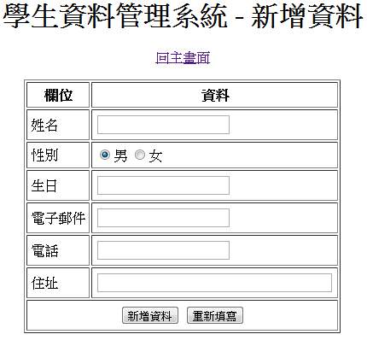
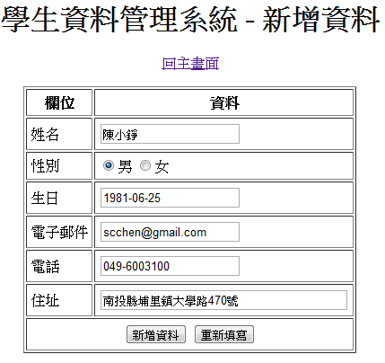
新增 (add.php)

Slide 28
add.php (1/2)
<form action="" method="post" name="formAdd" >
<table border="1" align="center" cellpadding="4">
<tr><th>欄位</th><th>資料</th></tr>
<tr><td>姓名</td><td><input type="text" name="sName" /></td></tr>
<tr><td>性別</td><td>
<input type="radio" name="sSex" value="男" checked />男
<input type="radio" name="sSex" value="女" />女
</td></tr>
<tr><td>生日</td><td><input type="text" name="sBirthday" /></td></tr>
<tr><td>電子郵件</td><td><input type="text" name="sMail" /></td></tr>
<tr><td>電話</td><td><input type="text" name="sPhone" /></td></tr>
<tr><td>住址</td><td><input name="sAddr" type="text" size="40" /></td></tr>
<tr><td colspan="2" align="center">
<input name="action" type="hidden" value="add">
<input type="submit" value="新增資料" />
<input type="reset" value="重新填寫" />
</td></tr>
</table>
</form>

Slide 29
add.php (2/2)
<?php
if(isset($_POST["action"])&&($_POST["action"]=="add")){
include("connMysql.php");
$sql_query = "INSERT INTO `students`
(`sName` ,`sSex` ,`sBirthday` ,`sMail` ,`sPhone` ,`sAddr`) VALUES (";
$sql_query .= "'".$_POST["sName"]."',";
$sql_query .= "'".$_POST["sSex"]."',";
$sql_query .= "'".$_POST["sBirthday"]."',";
$sql_query .= "'".$_POST["sMail"]."',";
$sql_query .= "'".$_POST["sPhone"]."',";
$sql_query .= "'".$_POST["sAddr"]."')";
mysqli_query($db_link, $sql_query);
//重新導向回到主畫面
header("Location: data.php");
}
?>

Slide 30
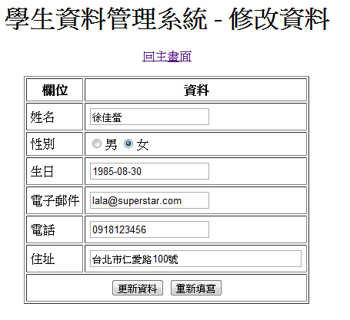
修改 (update.php)

Slide 31
update.php (1/2)
<?php
include("connMysql.php");
if (isset($_POST["action"])&&($_POST["action"]=="update")) {
$sql_query = "UPDATE `students` SET ";
$sql_query .= "`sName`='".$_POST["sName"]."',";
$sql_query .= "`sSex`='".$_POST["sSex"]."',";
$sql_query .= "`sBirthday`='".$_POST["sBirthday"]."',";
$sql_query .= "`sMail`='".$_POST["sMail"]."',";
$sql_query .= "`sPhone`='".$_POST["sPhone"]."',";
$sql_query .= "`sAddr`='".$_POST["sAddr"]."' ";
$sql_query .= "WHERE `sID`=".$_POST["sID"];
mysqli_query($db_link, $sql_query);
$mysqli_close($db_link);
//重新導向回到主畫面
header("Location: data.php");
}
$sql_db = "SELECT * FROM `students` WHERE `sID`=".$_GET["id"];
$result = mysqli_query($db_link, $sql_db);
$row_result=mysqli_fetch_assoc($result);
?>

Slide 32
update.php (2/2)
<form action="" method="post" name="formFix" id="formFix">
<table border="1" align="center" cellpadding="4">
<tr><th>欄位</th><th>資料</th></tr>
<tr><td>姓名</td>
<td><input type="text" name="sName" value="<?= $row_result["sName"] ?>"></td></tr>
<tr><td>性別</td><td>
<input type="radio" name="sSex" value="男" <?php if($row_result["sSex"]=="男") echo "checked";?>>男
<input type="radio" name="sSex" value="女" <?php if($row_result["sSex"]=="女") echo "checked";?>>女</td></tr>
<tr><td>生日</td>
<td><input type="text" name="sBirthday" value="<?= $row_result["sBirthday"] ?>"></td></tr>
<tr><td>電子郵件</td>
<td><input type="text" name="sMail" value="<?= $row_result["sMail"] ?>"></td></tr>
<tr><td>電話</td>
<td><input type="text" name="sPhone" value="<?= $row_result["sPhone"] ?>"></td></tr>
<tr><td>住址</td>
<td><input name="sAddr" type="text" size="40" value="<?= $row_result["sAddr"] ?>"></td></tr>
<tr><td colspan="2" align="center">
<input name="sID" type="hidden" value="<?= $row_result["sID"] ?>">
<input name="action" type="hidden" value="update">
<input type="submit" value="更新資料">
<input type="reset" value="重新填寫">
</td></tr>
</table></form>

Slide 33
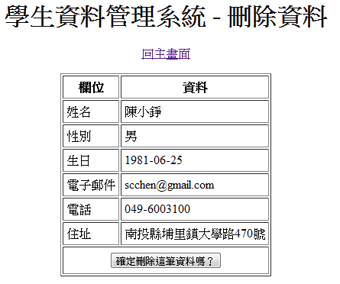
刪除 (delete.php)

Slide 34
delete.php (1/2)
<?php
include("connMysql.php");
if (isset($_POST["action"])&&($_POST["action"]=="delete")) {
$sql_query = "DELETE FROM `students` WHERE `sID`=".$_POST["sID"];
mysqli_query($db_link, $sql_query);
$mysqli_close($db_link);
//重新導向回到主畫面
header("Location: data.php");
}
$sql_db = "SELECT * FROM `students` WHERE `sID`=".$_GET["id"];
$result = mysqli_query($db_link, $sql_db);
$row_result=mysqli_fetch_assoc($result);
?>

Slide 35
delete.php (2/2)
<form action="" method="post" name="formDel" id="formDel">
<table border="1" align="center" cellpadding="4">
<tr><th>欄位</th><th>資料</th></tr>
<tr><td>姓名</td><td><?= $row_result["cName"] ?></td></tr>
<tr><td>性別</td><td>><?= $row_result["sSex"] ?></td></tr>
<tr><td>生日</td><td><?= $row_result["sBirthday"] ?></td></tr>
<tr><td>電子郵件</td><td><?= $row_result["sMail"] ?></td></tr>
<tr><td>電話</td><td><?= $row_result["sPhone"] ?></td></tr>
<tr><td>住址</td><td><?= $row_result["sAddr"] ?></td></tr>
<tr>
<td colspan="2" align="center">
<input name="sID" type="hidden" value="<?= $row_result["sID"] ?>">
<input name="action" type="hidden" value="delete">
<input type="submit" name="button" id="button" value="確定刪除這筆資料嗎？">
</td>
</tr>
</table>
</form>

Slide 36
資料分頁 (data_page.php)

Slide 37
<?php
include "connMysql.php";
$pageRow_records = 5;
$num_pages = 1;
//若已經有翻頁，將頁數更新
if (isset($_GET['page']))
$num_pages = $_GET['page'];
//本頁開始記錄筆數 = (頁數-1)*每頁記錄筆數
$startRow_records = ($num_pages -1) * $pageRow_records;
//未加限制顯示筆數的SQL敘述句
$sql_query = "SELECT * FROM `students`";
//加上限制顯示筆數的SQL敘述句，由本頁開始記錄筆數開始，每頁顯示預設筆數
$sql_query_limit = $sql_query." LIMIT " . $startRow_records. ", " .$pageRow_records;
//以加上限制顯示筆數的SQL敘述句查詢資料到 $result 中
$result = mysqli_query($db_link, $sql_query_limit);
//以未加上限制顯示筆數的SQL敘述句查詢資料到 $all_result 中
$all_result = mysqli_query($db_link, $sql_query);
//計算總筆數
$total_records = mysqli_num_rows($all_result);
//計算總頁數=(總筆數/每頁筆數)後無條件進位。
$total_pages = ceil($total_records/$pageRow_records);
?>
data_page.php (1/2)

Slide 38
data_page.php (2/2)
<table border="0" align="center">
<tr>
<?php if ($num_pages > 1) { // 若不是第一頁則顯示 ?>
<td><a href="data_page.php?page=1">第一頁</a></td>
<td><a href="data_page.php?page=<?= $num_pages-1 ?>">上一頁</a></td>
<?php } ?>
<?php if ($num_pages < $total_pages) { // 若不是最後一頁則顯示 ?>
<td><a href="data_page.php?page=<?= $num_pages+1 ?>">下一頁</a></td>
<td><a href="data_page.php?page=<?= $total_pages ?>">最後頁</a></td>
<?php } ?>
</tr>
</table>
<table border="0" align="center">
<tr><td>頁數：
<?php
for ($i=1; $i<=$total_pages; $i++) {
if ($i==$num_pages)
echo $i." ";
else
echo "<a href=\"data_page.php?page=$i\">$i</a> ";
}
?>
</td></tr>
</table>

Slide 39
其他mysqli函數
http://www.w3schools.com/php/php_ref_mysqli.asp
mysqli_affected_rows($db_link)
mysqli_error($db_link)
mysqli_free_result($result)
mysqli_real_escape_string()
https://www.w3schools.com/php/func_mysqli_affected_rows.asp
https://www.w3schools.com/php/func_mysqli_error.asp
https://www.w3schools.com/php/func_mysqli_free_result.asp
https://www.w3schools.com/php/func_mysqli_real_escape_string.asp

Slide 40
Prepared Statements
The prepared statement execution consists of two stages: prepare and execute.
Prepare: An SQL statement template is created and sent to the database.
"INSERT INTO MyGuests VALUES(?, ?, ?)"
Execute: The application binds the values to the parameters, and the database executes the statement.

Slide 41
mysqli_stmt_bind_param()
<?php
$link = mysqli_connect('localhost', 'my_user', 'my_password', 'world'); $stmt = mysqli_prepare($link, "INSERT INTO CountryLanguage VALUES (?, ?, ?, ?)"); mysqli_stmt_bind_param($stmt, 'sssd', $code, $language, $official, $percent); $code = 'DEU'; $language = 'Bavarian'; $official = "F"; $percent = 11.2; mysqli_stmt_execute($stmt); printf("%d row inserted.\n", mysqli_stmt_affected_rows($stmt));
?>
Character | Description
i | corresponding variable has type integer
d | corresponding variable has type double (float)
s | corresponding variable has type string
b | corresponding variable is a blob and will be sent in packets

Slide 42
mysqli_stmt_bind_result()
<?php $link = mysqli_connect("localhost", "my_user", "my_password", "world"); if (mysqli_connect_errno()) { printf("Connect failed: %s\n", mysqli_connect_error()); exit(); } $query = "SELECT Name, CountryCode FROM City ORDER by ID DESC LIMIT 150,5"; if ($stmt = mysqli_prepare($link, $query)) { mysqli_stmt_execute($stmt); mysqli_stmt_bind_result($stmt, $name, $code); while (mysqli_stmt_fetch($stmt)) { printf ("%s (%s)\n", $name, $code); } mysqli_stmt_close($stmt); } mysqli_close($link); ?>

Slide 43
mysqli_prepare()
mysqli_prepare()
Prepares an SQL statement for execution
mysqli_stmt_execute()
Executes a prepared statement
mysqli_stmt_fetch()
Fetch results from a prepared statement into the bound variables
mysqli_stmt_bind_param()
Binds variables to a prepared statement as parameters
mysqli_stmt_bind_result()
Binds variables to a prepared statement for result storage
mysqli_stmt_get_result()
Gets a result set from a prepared statement as a mysqli_result object
mysqli_stmt_close()
Closes a prepared statement

Slide 44
mysqli_stmt_get_result()
<?php $link = mysqli_connect("localhost", "my_user", "my_password", "world"); $query = "SELECT Name, Population, Continent FROM Country WHERE Continent=? ORDER BY Name LIMIT 1"; $stmt = mysqli_prepare($link, $query); mysqli_stmt_bind_param($stmt, "s", $continent); $continentList= array('Europe', 'Africa', 'Asia', 'North America'); foreach ($continentList as $continent) { mysqli_stmt_execute($stmt); $result = mysqli_stmt_get_result($stmt); while ($row = mysqli_fetch_array($result, MYSQLI_NUM)) { foreach ($row as $r) { print "$r "; } print "\n"; } }

Slide 45
MySQLi Object Oriented style
<?php $mysqli = new mysqli("localhost","my_user","my_password","my_db"); // Check connection if ($mysqli -> connect_errno) { echo "Failed to connect to MySQL: " . $mysqli -> connect_error; exit(); }
$result = $mysqli -> query('select * from `students`');
$row = $result -> fetch_assoc();
…
$result -> free_result();
$mysqli -> close(); ?>

